Slide 1


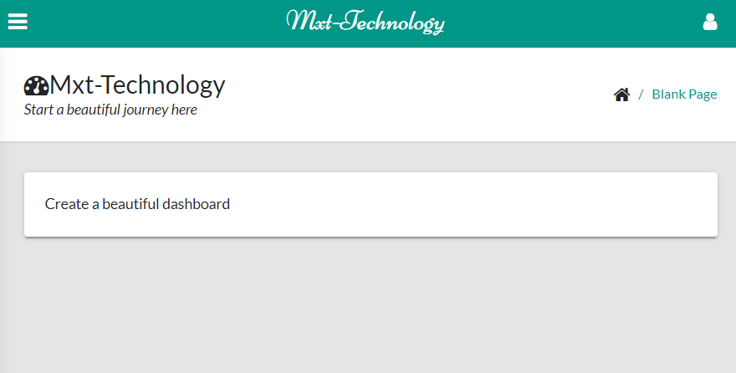
APLICACIÓN WEB PARA LA COTIZACION Y VENTA DE COMPONENTES ELECTRONICOS PARA LA EMPRESA MXT-TECHONOLOGY Estudiante: Pinto Mora Victor Angel Tutor: Alejandro Wills Mercado

Slide 2
CONTENIDOS
PROBLEMATICA
OBJETIVOS
JUSTIFICACION
LIMITES
HERRAMIENTAS DE DESARROLLO
METODOLOGIA
MARCO APLICATIVO
DISEÑO

Slide 3
Problematica
Redes sociales con poca interaccion
Tiempo perdido al realizar ventas
Pocas alternativas de venta
Perdida de clientes en la web
Baja exposicion en redes
Registros no almacenados
No se conoce el producto exclusivo de la empresa

Slide 4
OBJETIVO GENERAL
Implementar una página web donde el cliente pueda acceder fácilmente a la visualización de los productos y también a las características de dicho producto con el objetivo de incrementar ventas y facilitar al cliente los distintos métodos que hay hoy en día para poder realizar una compra o simplemente ver que productos o servicios me ofrece dicha empresa. Y así lograr incrementar el movimiento de los productos que llegaría a ser el aumento de ventas.

Slide 5
OBJETIVOS ESPECIFICOS
Realizar los talleres de capacitación en un tiempo mínimo para facilitar el uso de la pagina
Implementar un base de datos para el almacenamiento de los clientes y administradores de la página web
Categorizar los productos para tener un mayor orden en la pagina
Realizar un diseño intuitivo y creativo para llamar la atención del cliente y así facilitar las acciones con la página web
Lograr que el cliente logre visualizar todos los productos existentes en ambas sucursales de la empresa
Lograr que cada producto debe tener la mayor información posible para llamar la atención del cliente
Contar con todos los métodos de pagos disponibles para la comodidad del cliente
Realizar un mantenimiento recurrente a la página para poder tener la página actualizada y optimizada

Slide 6
Justificacion
2
03
0
TECNICA
SOCIAL
ECONOMICA

Slide 7
Justificacion Tecnica
La implementación de la página web permitirá lograr un mayor control y exposición sobre los productos, beneficiando tanto como al cliente como al vendedor. El beneficio será en gran parte para el cliente ya que solo tendrá que realizar el pedido del producto que desee mediante a página web.
Además de la exposición de productos se podrá saber cuales son los productos o categorías con más movimientos, estos productos estarán en la página principal de la página.

Slide 8
Justificacion Social
La elaboración de este sistema de ventas busca tener una relevancia social ya que se busca normalizar las compras mediante internet y agilizar este proceso.
Se busca facilitar la compra y exposición de productos tecnológicos favoreciendo tanto al cliente como al vendedor y así tener un alcance más grande en cuanto a las ventas.

Slide 9
Justificacion Economica
La implementación de la pagina web para la empresa mxt-technology permitirá tener mayor alcance sobre la exposición y control de sus productos y de la misma manera podrá reducir gastos en publicidad digital en redes sociales.
Ya que normalmente estas empresas que manejan productos informáticos electrónicos suelen optar por contratar diseñadores gráficos y personal para realizar publicidad y manejo de redes sociales todo esto con el fin de aumentar la publicidad de sus productos mediante la publicidad.

Slide 10
LIMITES
El personal de la empresa no podrá tener acceso o libertad para realizar modificaciones en las publicaciones que se vayan a realizar en la página web.
Todo el diseño o publicaciones debe ser coordinado con el desarrollador de la página web o administrador que será el encargado de incluir los productos a la página.
Solo el desarrollador tendrá acceso a las cuentas tanto como de clientes como de desarrolladores.
El sistema solo tendrá registrado a los clientes y al desarrollador.

Slide 11





HERRAMIENTAS DE DESARROLLO
BOOTSTRAP
MYSQL
Php
VISUAL STUDIO CODE
JavaScript

Slide 12
Fuentes y Colores Aplicados
El Proyecto se utilizo las siguientes fuentes y colores para la elaboración de la pagina web
Poppins Font
Poppins - Google Fonts
Fuente de texto de las diapositivas
Barlow Condensed
#000
#70E000
#FFF
#218838
#b2b2b2

Slide 13

METODOLOGIA DE DESARROLLO
Una metodología de desarrollo es básicamente un método para poder realizar nuestro proyecto de manera eficaz.

Slide 14
SCRUM
Reuniones
Historia
Caracteristicas
Las reuniones de actualización diarias son tu oportunidad para informar con respecto al trabajo que se está realizando e identificar cualquier obstáculo inesperado que haya surgido.
Elaborado por Ikujiro Nonaka y Takeuchi a principios de los 80, se adopto el nombre scrum debido a la formacion de los jugadores de rugby, se usa para proyectos inestables o proyectos que requieren rapidez y flexibilidad
Timeboxing
Sprints
Iterativo
Control
Rapidez
Artefactos
Sprint
Roles
Durante el sprint, el equipo trabajará en las tareas pendientes que has establecido durante la sesión de planificación del sprint.
Scrum Master
Product Owner
Team
Stakeholders
Usuarios
Es una herramienta que nos permitirá resolver problemas, existen 3 tipos de artefacto: el trabajo pendiente del producto, el trabajo pudiente del sprint y el incremento del producto.

Slide 15
ROLES SCRUM
Scrum Master
Gestionar el proceso Scrum y ayudar a eliminar impedimentos que puedan afectar a la entrega del producto
Product Owner
Team Scrum
Es el encargado de optimizar y maximizar el valor del producto
Se encargan de desarrollar el producto, autoorganizándose y autogestionándose para conseguir entregar un incremento de software

Slide 16
MARCO APLICATIVO
HISTORIAS DE USUARIO
PLANIFICACION DE SPRINTS
CRONOGRAMA DE REUNIONES

Slide 17
Historias de Usuario
HISTORIAS DE USUARIO:ADMINISTRADOR
HISTORIAS DE USUARIO: CLIENTE
Gestionar Reportes.
Administrar Usuarios
Gestionar los roles y funciones.
Realizar una interfaz grafica e intuitiva
Contar con un login para poder identificarme en la pagina web
Poder ver descripciones sobre los productos Tener un carrito de compras
Poder ver los pedidos que realice.

Slide 18
Historias de Usuario
HISTORIAS DE USUARIO:VENDEDOR
HISTORIAS DE USUARIO: SUPERVISOR
Administracion de productos
Administracion de pedidos
Poder ver los estados sobre un pedido
Realizar modificaciones sobre los clients registrados.
Administracion de categorias.
Gestion de Usuarios.
Gestion paginas.

Slide 19
Planificacion de Sprints
PRIMER SPRINT
SEGUNDO SPRINT
TERCER SPRINT
Realizar interfaz grafica de la pagina web.
Implementar la administracion de productos.
Realizar un login tanto como para cliente y administrador.
Agregar descripciones a los productos publicados.
Elaboracion de la Base de Datos.
Administracion de pedidos de los clientes.
Agregar carrito de compras para los clients
Mostrar estados de un pedido para el personal de trabajo y cliente.
Modificaciones de clientes.
Administracion de categorias.
Pedidos.
Generacion de Reportes.

Slide 20
Cronograma de Reuniones
SPRINTS | INICIO Y CONCLUSION | OBSERVACIONES
1 | 14/07/22 | Los colores de la página deben ser los que solicito la empresa. Debe de existir una opción para recuperar la contraseña tanto como del cliente y del administrador.
2 | 04/08/22 | El personal debe poder agregar las categorias o eliminarlas La modificacion solo debe ser para un rol.
3 | 08/09/2022 | Agregar opcion de compra en el carrito

Slide 21
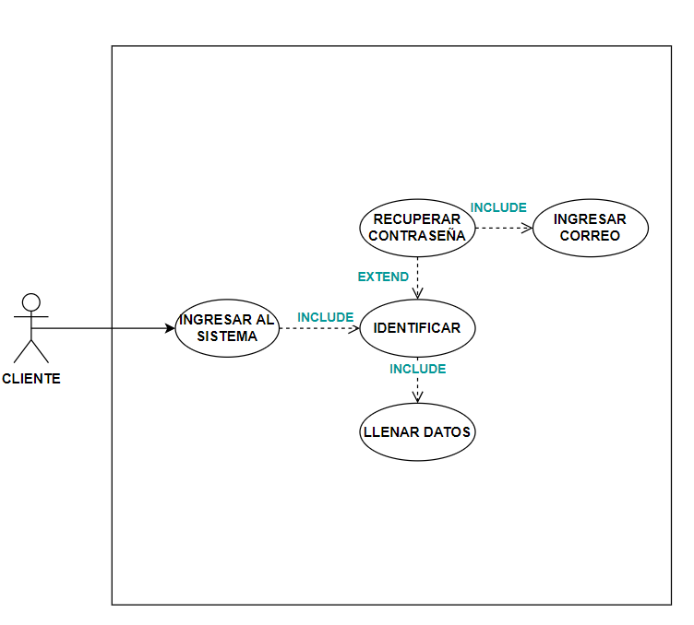
DIAGRAMA CASOS DE USO INGRESO AL SISTEMA
Este diagrama mostrara el escenario de casos de uso del ingreso al sistema (Supervisor,Vendedor,Cliente,Administrador)

Slide 22
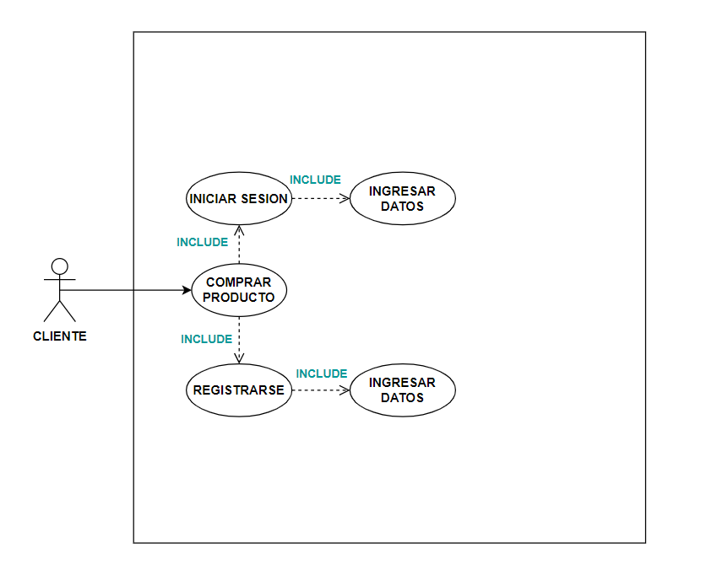
DIAGRAMA CASOS DE USO REGISTRO DE CLIENTE
Este diagrama mostrara el escenario de casos de uso del registro de un cliente al realizar una compra (Cliente o usuario no registrado)

Slide 23
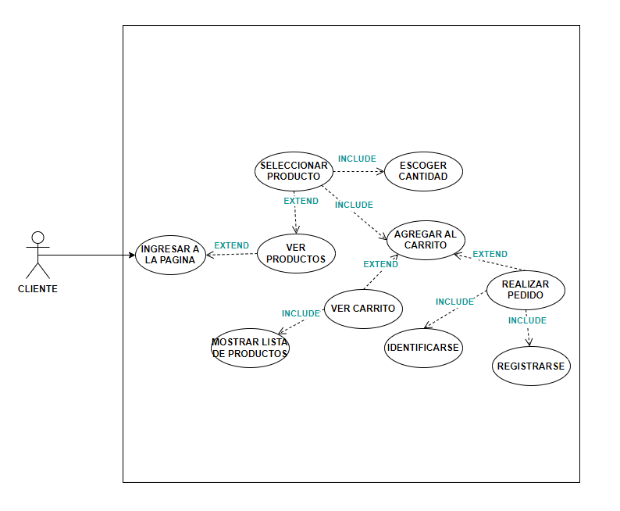
DIAGRAMA CASOS DE USO COMPRA DE PRODUCTOS
Este diagrama mostrara el escenario de casos de uso del registro de un cliente al realizar una compra (Cliente o usuario no registrado)

Slide 24
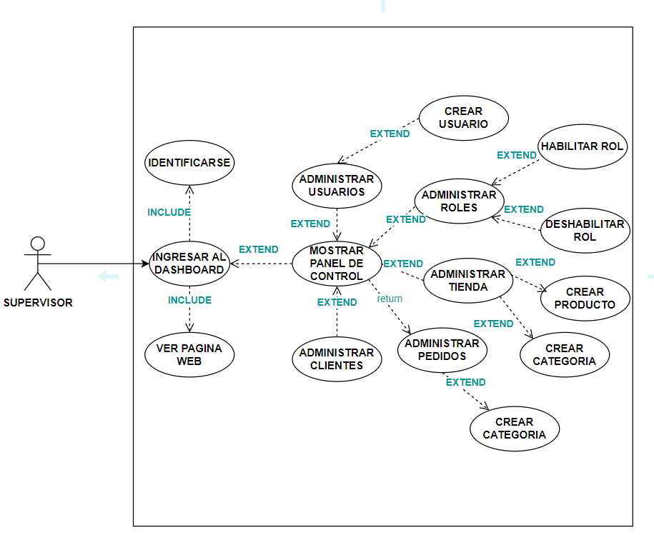
DIAGRAMA CASOS DE USO VER ACCIONES ADMINISTRATIVAS
Este diagrama mostrara el escenario de las opciones administrativas de un supervisor de la pagina (supervisor)

Slide 25
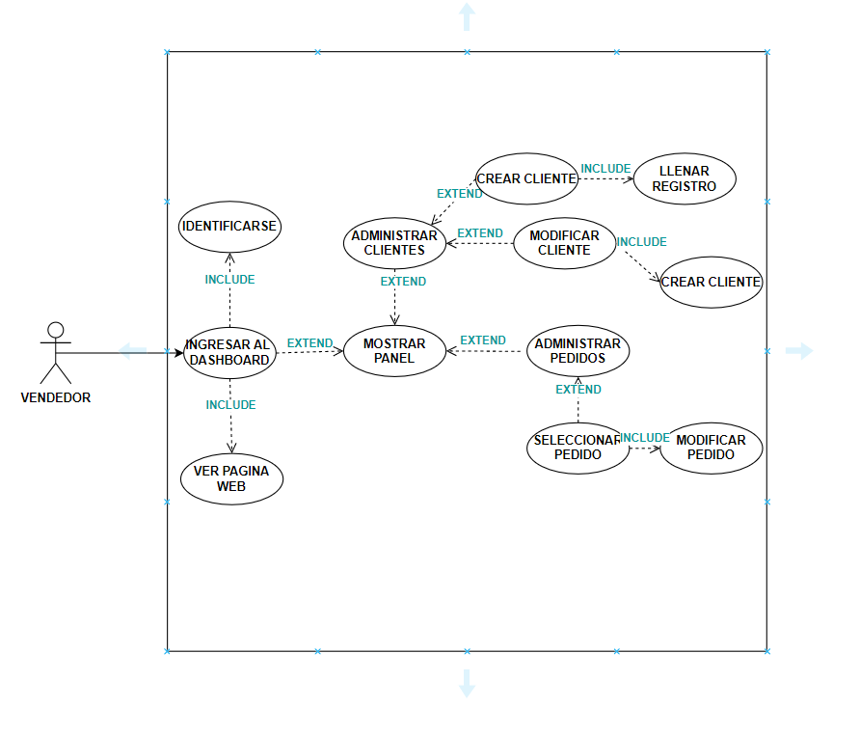
DIAGRAMA CASOS DE USO VER ACCIONES ADMINISTRATIVAS
Este diagrama mostrara el escenario de las opciones administrativas de un vendedor de la pagina (Vendedor)

Slide 26
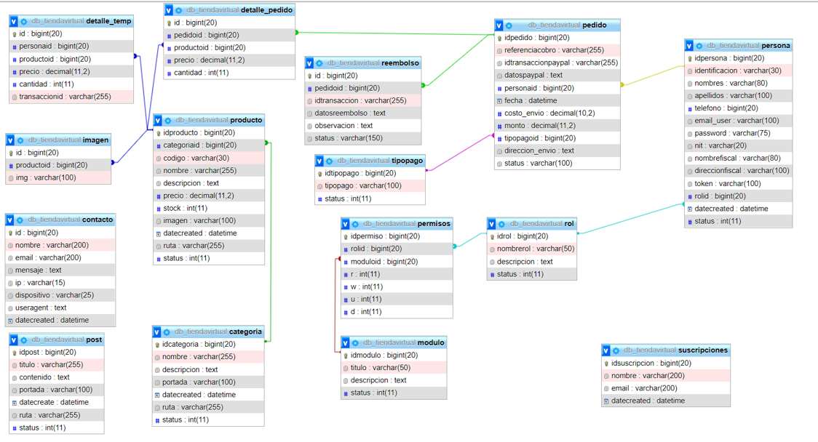
DIAGRAMA ENTIDAD RELACION
10
45K
El diagrama a presentar cuenta con 15 tablas para la correcta funcionalidad de la pagina web.

Slide 27
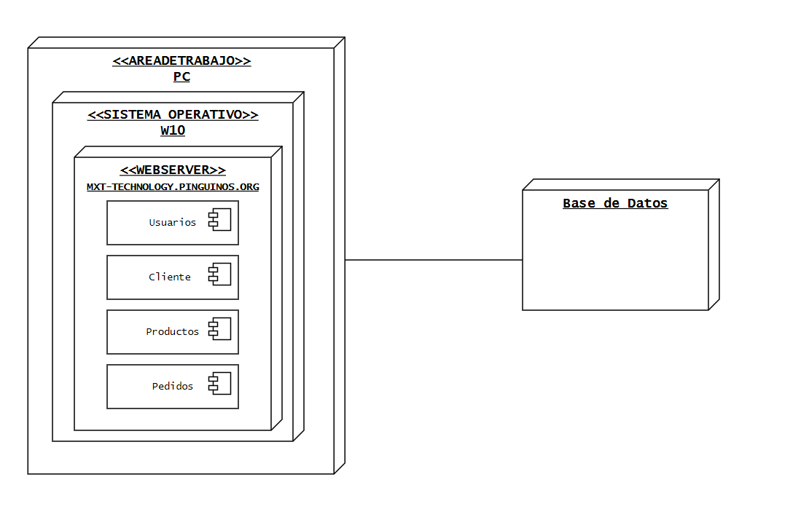
DIAGRAMA DE DESPLIEGUE
45K
Diagrama de despliegue para explicar el funcionamiento y conexion entre el cliente y la base de datos.

Slide 28
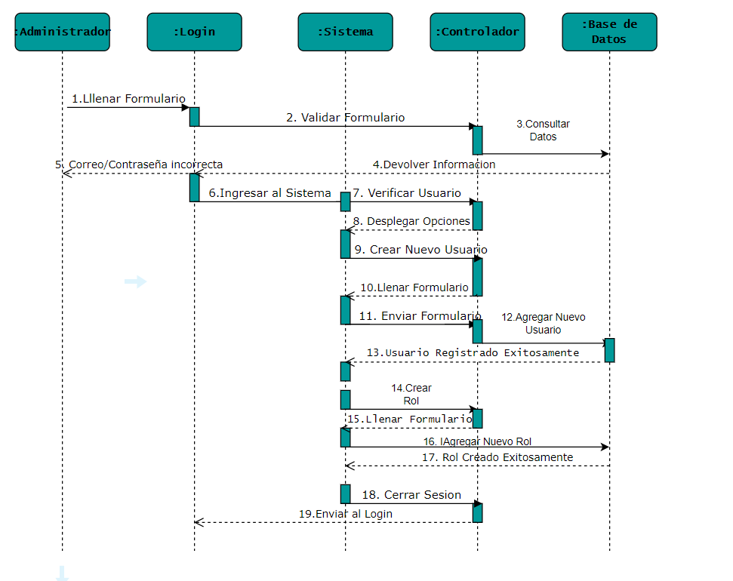
DIAGRAMA DE SECUENCIA
Diagrama de secuencia de las actvidades del administrador en el sistema web

Slide 29
CONCLUSIONES

Slide 30
Gracias al desarrollo de este sistema web logramos facilitar el trabajo y tiempo del cliente y del personal de venta de la empresa Mxt-Technology.
También resaltar la implementación de los diagramas entidad relación y demás diagramas que facilitan la lógica y funcionamiento del sistema web, ya que nos permite ordenar el código y documentación del proyecto.
El objetivo de una metodología es poder cumplir los requisitos del cliente, claramente se logro aplicar todos los requisitos en un 80% cumpliendo los mas importantes para el correcto funcionamiento del software elaborado en este proyecto.

Slide 31
RECOMENDACIONES

Slide 32
RECOMENDACIONES TECNICAS
Este apartado indicar al usuario final como realizar la instalación y uso del sistema, además que se realizara recomendaciones para el correcto funcionamiento del sistema web.

Slide 33



SERVIDORES DE HOSTINGS Y ALOJAMIENTO

Slide 34
RECOMENDACIONES DE INSTALACION
Contar con personal capacitado en programación y servicios de alojamiento web.
Contratar un hosting con almacenamiento de base de datos y dominio.
Implementar el sistema web al hosting contratado mediante el panel de administración del hosting.
Configurar la base de datos.
Revisar rutas de archivos de diseño, todo esto en la carpeta assets
Modificar a pedido de la empresa el archivo config.php, acá podrá modificar datos de la empresa como : Teléfonos, Direcciones,Correos,Urls,Variables definidas. Todo esto en el archivo config.php en la carpeta Config.
El sistema se adaptará a dispositivos móviles y ordenadores de escritorio debido a la función responsiva que tiene el sistema web.
Alojar el sistema en un servidor para evitar conflictos a futuro.

Slide 35
RECOMENDACIONES ACERCA DEL USO DEL SISTEMA
Se recomienda contar con un servicio de hosting optimo para el correcto funcionamiento de la página web.
Utilizar solo una cuenta administrativa para evitar errores de administración sobre la pagina web.
Tener personal capacitado para el uso de este sistema web.

Slide 36
NO RECOMENDAMOS REALIZAR LAS SIGUIENTES ACCIONES
Utilizar un sistema operativo común y corriente para el alojamiento del servidor.
Ingresar a la base de datos y realizar modificaciones.
Editar archivos de la carpeta del sistema web.
Realizar actualizaciones sobre el sistema web sin haber realizado un backup.

Slide 37
RECOMENDACIONES ACERCA DE LAS ACTUALIZACIONES
Realizar un backup (Copia de seguridad) antes de realizar un modificación sobre el sistema web.
Plantear con tiempo y certeza la solicitud de actualización sobre el sistema web.
Agregar métodos de pago como PayPal, para facilitar aun mas al cliente la compra rápida de un producto.

Slide 38
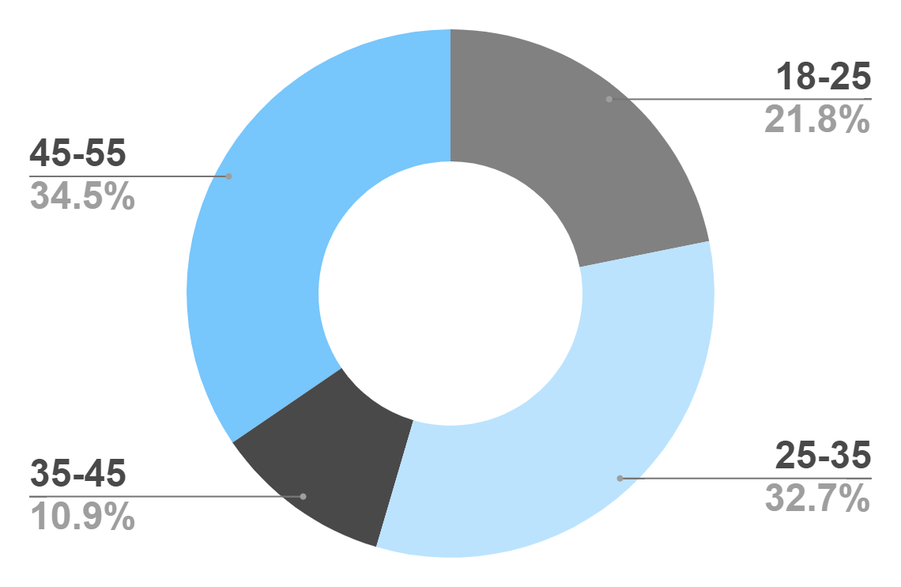
Target
Age
Gender
30%
70%
Interests
Security
Usability
To modify this graph, click on it, follow the link, change the data and paste the new graph here
Interface

Slide 39
Our Process
Mercury is the closest planet to the Sun
Venus is the second planet from the Sun
Day 1
Day 2
Day 3
Day 4
Jupiter is the biggest planet in the Solar System
Neptune is the farthest planet from the Sun

Slide 40
Our Partners
Mercury
Jupiter
Neptune
Mercury is the closest planet to the Sun
Jupiter is the biggest planet of them all
Neptune is the farthest planet from the Sun
Saturn
Mars
Venus
Saturn is the ringed one and a gas giant
Despite being red, Mars is actually a cold place
Venus is the second planet from the Sun

Slide 41
Testimonials
Helena James
“Mercury is the closest planet to the Sun”
Jenna Doe
“Jupiter is the biggest planet of them all “
Mary Patterson
“Neptune is the farthest planet from the Sun”

Slide 42
Awards
Mercury
It’s the closest planet to the Sun
Venus
Venus is the second planet from the Sun
Jupiter
Jupiter is the biggest planet of them all

Slide 43
Upcoming Goals
January
February
March
April
Goal 1
Phase 1
Phase 2

Slide 44
The Slide Title Goes Here!
Do you know what helps you make your point clear? Lists like this one:
They’re simple
You can organize your ideas clearly
You’ll never forget to buy milk!
And the most important thing: the audience won’t miss the point of your
presentation

Slide 45
Infographics Make Your Idea
Understandable…
Mercury
Neptune
Mercury is the closest planet to the Sun
Neptune is the farthest planet from the Sun
Jupiter
Saturn
Jupiter is the biggest planet of them all
Saturn is the ringed one and a gas giant

Slide 46
…And the Same Goes for Tables
 | Mass (earths) | Diameter (earths) | Gravity (earths)
Mercury | 0.06 | 0.38 | 0.38
Mars | 0.11 | 0.53 | 0.38
Saturn | 95.2 | 9.4 | 1.16

Slide 47
Maybe You Need to Divide the Content
01
02
Neptune
Jupiter
Neptune is the farthest planet from the Sun and the fourth-largest in the Solar System
Jupiter is the biggest planet in the Solar System and the fourth-brightest one

Slide 48

Desktop Software
You can replace the image on
the screen with your own
work. Just delete this one,
add yours and center it properly

Slide 49
Alternative Resources
Find more illustrations like these on Stories by Freepik

